Slide 1
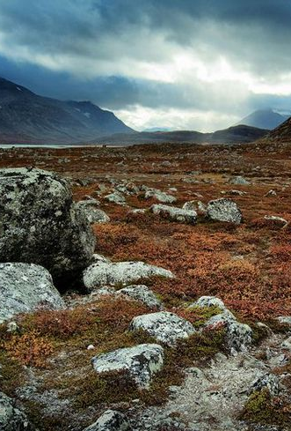


8 класс. Урок 46
Природно-хозяйственные зоны России.
Арктическая пустыня, тундра и лесотундра

Slide 2
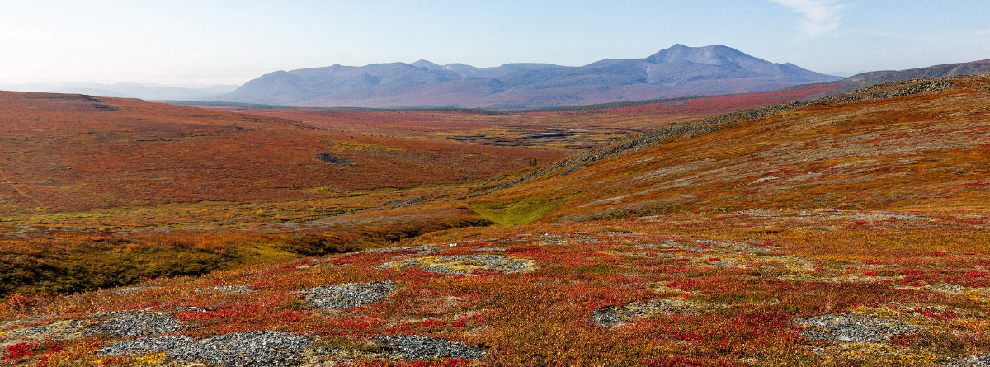
В субарктическом поясе России располагаются природные зоны арктических пустынь, тундры и лесотундры.
Занимают почти 13% от всей площади территории России.

Slide 3
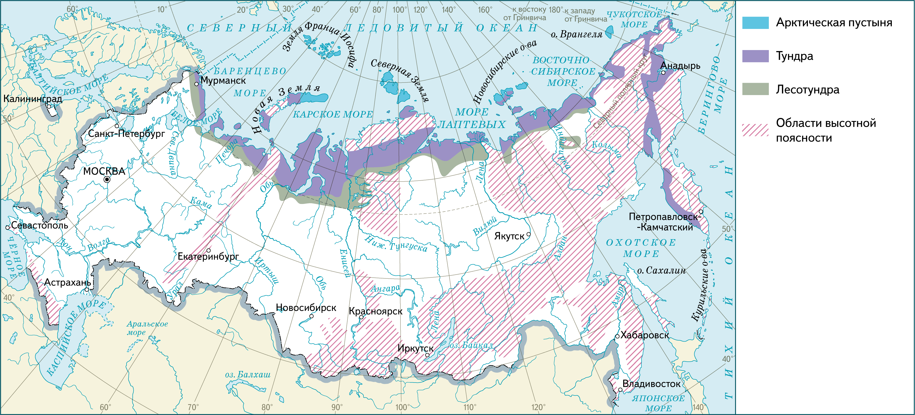
Природные зоны Севера России

Slide 4
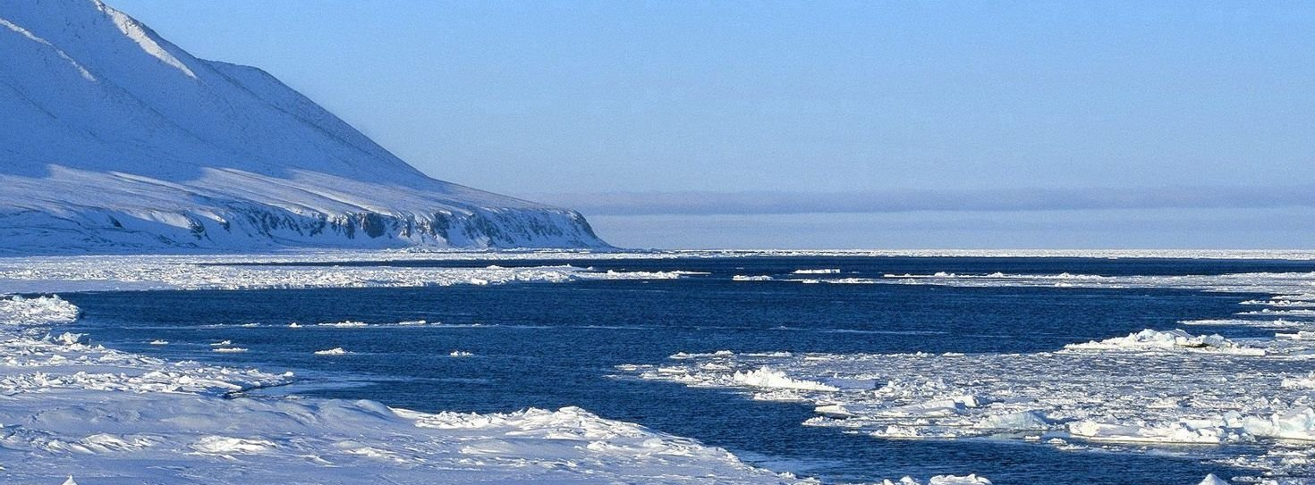
Арктические пустыни находятся на архипелагах и отдельных островах самого холодного океана, а также на северной оконечности Таймырского п-ова.

Slide 5
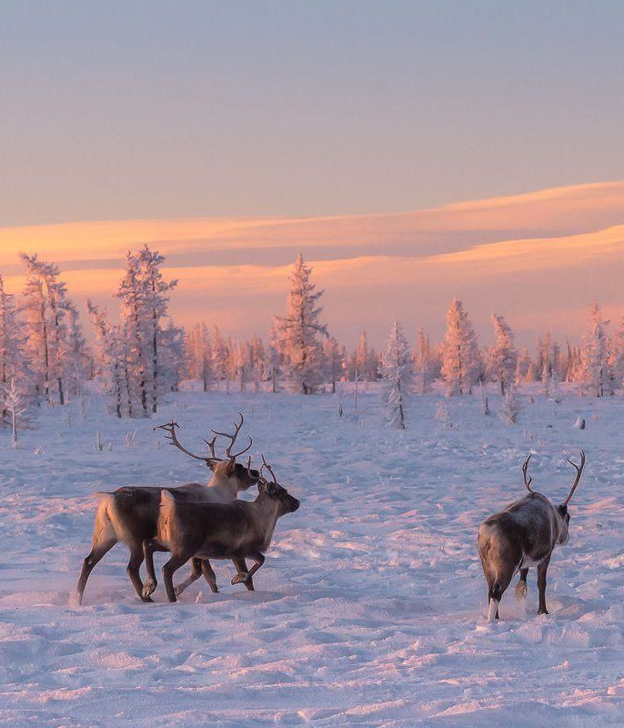
Тундры протянулись по побережью Северного Ледовитого океана от границ с Финляндией и Норвегией до побережья Берингова пролива.
В некоторых районах территория тундры спускается к линии полярного круга.
Наибольшая ширина тундры — на севере Сибири.

Slide 6
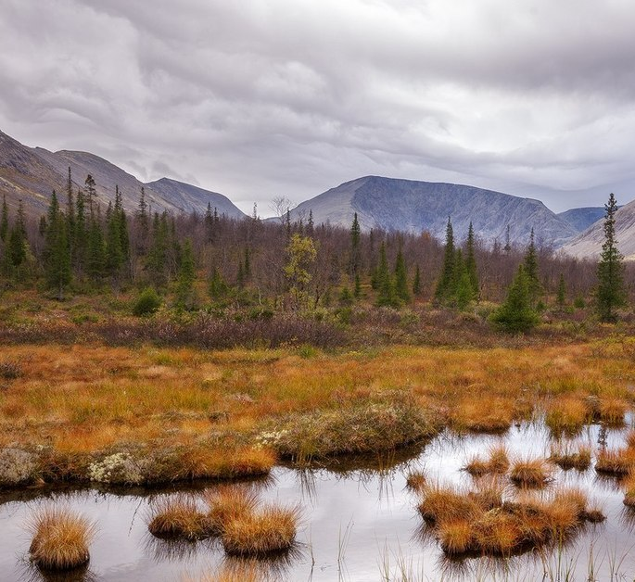
Лесотундра – переходная зона
к тайге, здесь встречается древесная растительность.

Slide 7
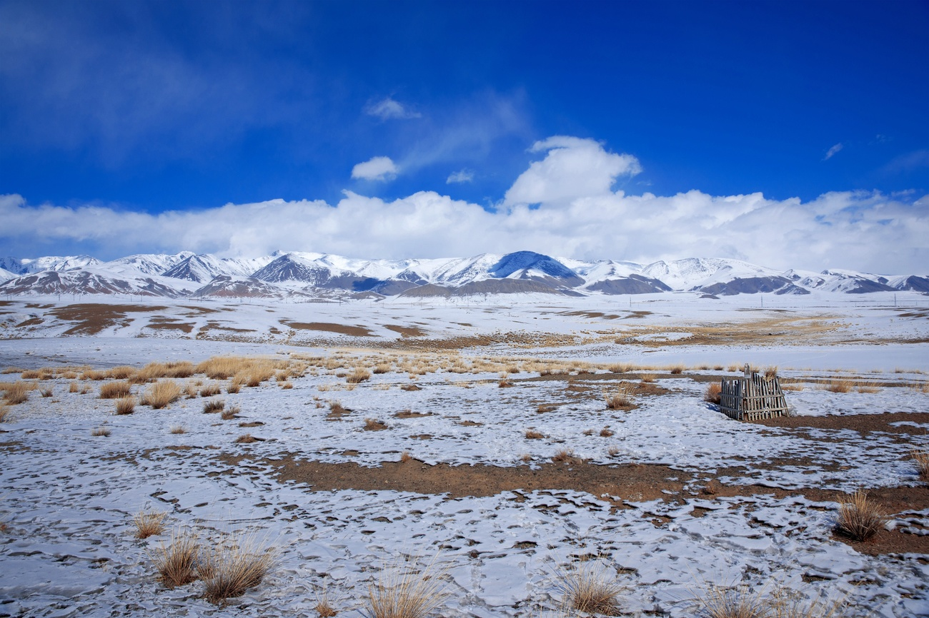
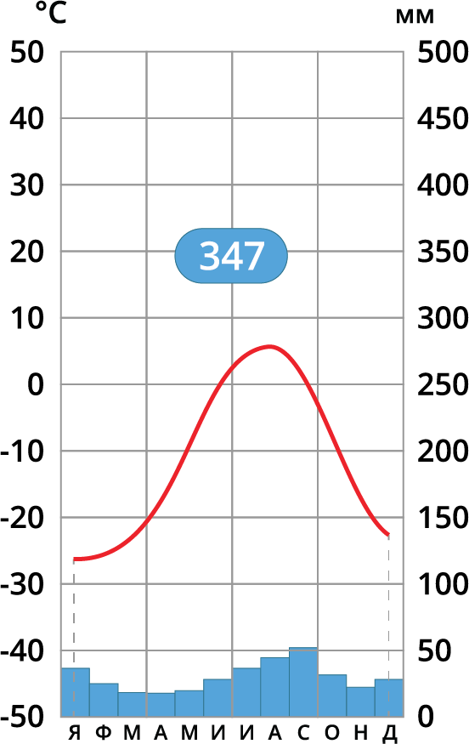
Климат Арктических пустынь
Для всех природных зон, которые расположены на севере Российской Федерации, характерен очень холодный климат.
Практически полгода (в пределах 150 суток) полярная ночь и столько же длится полярный день.
В сильный холод полярной ночи температура опускается до -35°, -40°С.
Циклоны приносят сильные порывы ветра и резкую смену погоды.
Тёплый сезон длится недолго, температура +4°С.
Снег не успевает таять, поэтому образуются вечные ледники.

Slide 8
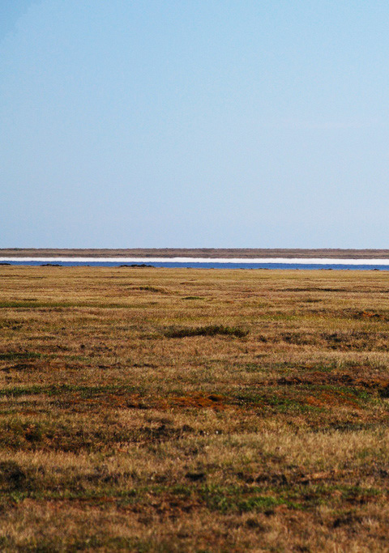
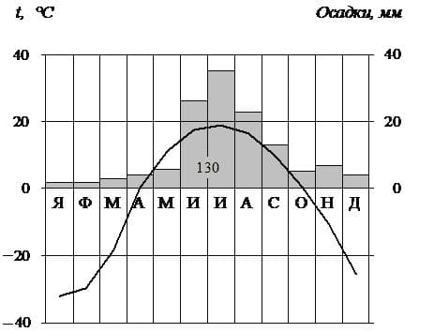
Климат Тундры
Полярный день и ночь короче.
Лето теплее, а зимы долгие и морозные.
Средние температуры июля +5°, +10°С.
Осадки 200-500 мм/год.
Циклоны приносят моросящие дожди и сильные ветры.
Тундра в июле

Slide 9
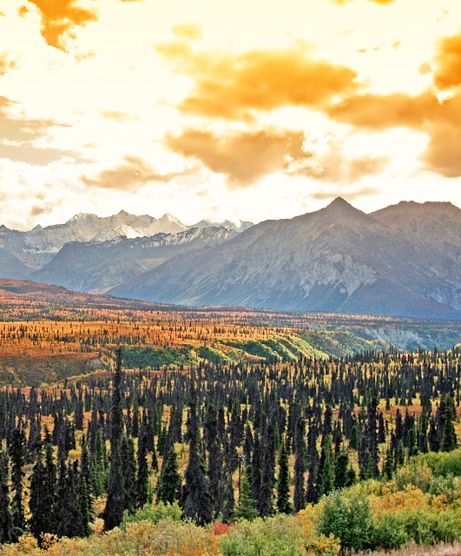
Климат Лесотундры
Средняя температура в зоне лесотундры в июле составляет +10°- +14°С °С.
Лесотундра сильно заболочена, так как здесь выпадает 400-550мм осадков в год, а испаряется только незначительная их

Slide 10
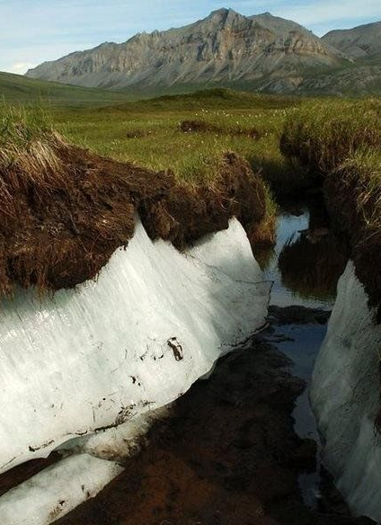
Многолетняя мерзлота и почва
Летом мерзлота оттаивает до глубины 20 см- 1,5 м.
Мерзлота фактор образования болот и озёр.
Мёрзлый грунт не способствует быстрому образованию почв.
Арктические почвы очень примитивны, они встречаются редко среди скопления щебня и мелких обломков.
Тундровые почвы отличаются небольшой мощностью и бедностью питательных веществ.

Slide 11
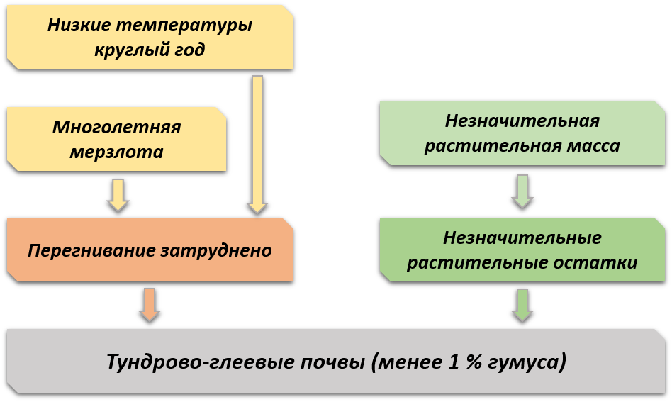
Факторы образования
тундрово-глеевых почв

Slide 12
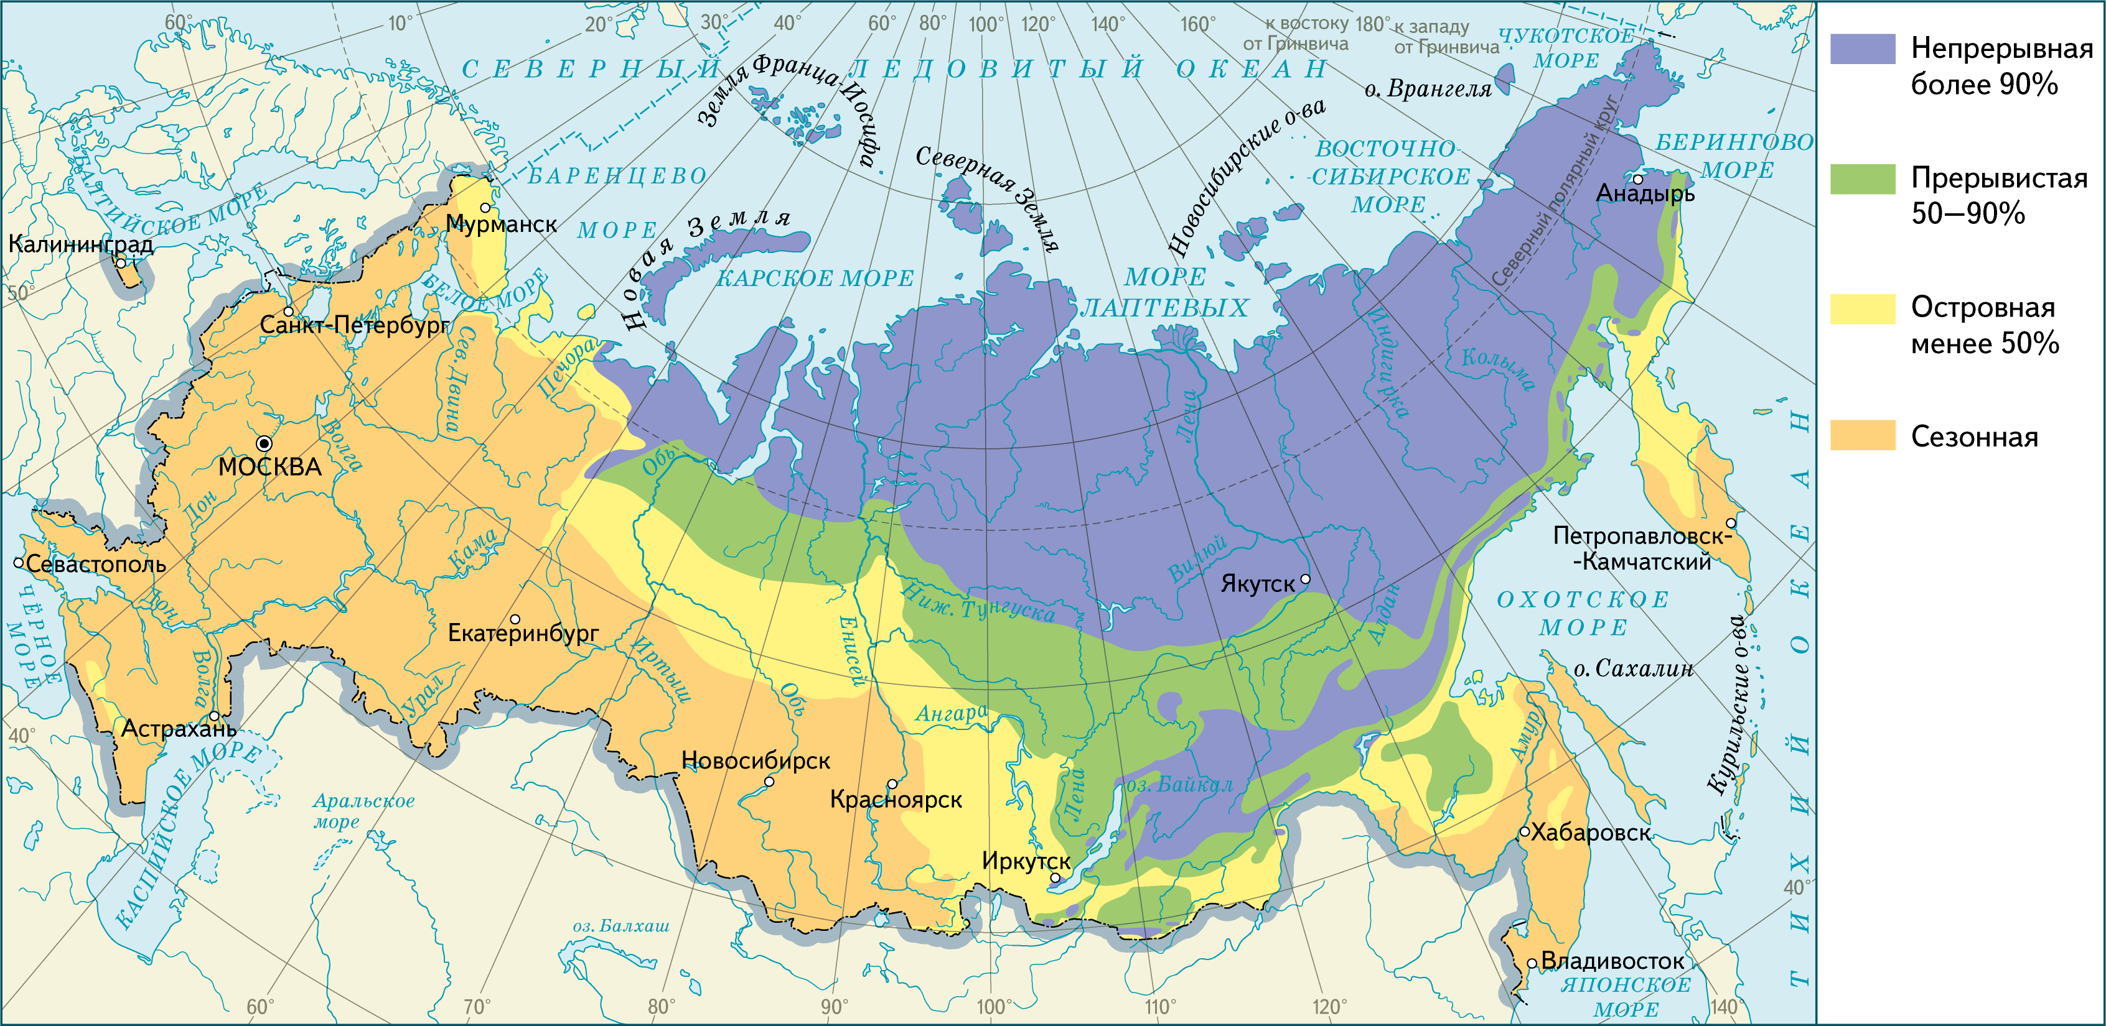
Карта многолетней мерзлоты

Slide 13
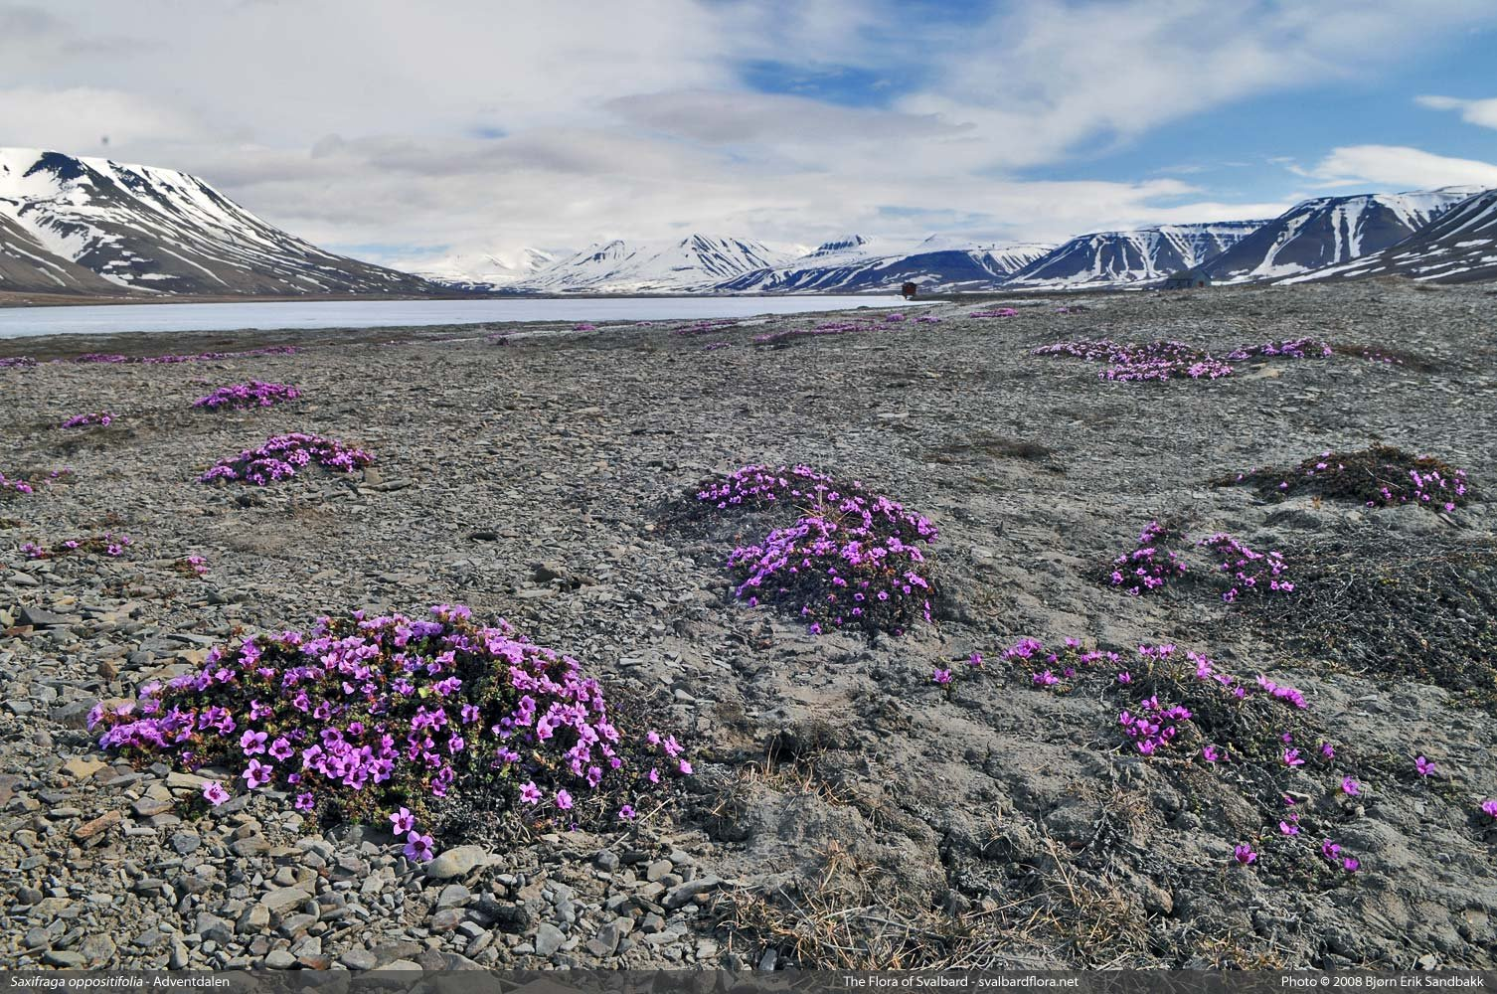
Растительный мир предполярных зон не обладает большим разнообразием. Это связано с неблагоприятными климатическими условиями для большинства видов растений.
В арктических пустынях иногда можно найти места, где растут мхи, лишайники, низкорослые полярные злаки, полярные маки, камнеломки, лютики.
Для мхов и лишайников почва не требуется, они поглощают влагу и необходимые вещества прямо из атмосферы. Поэтому их часто можно увидеть прямо на скалах

Slide 14
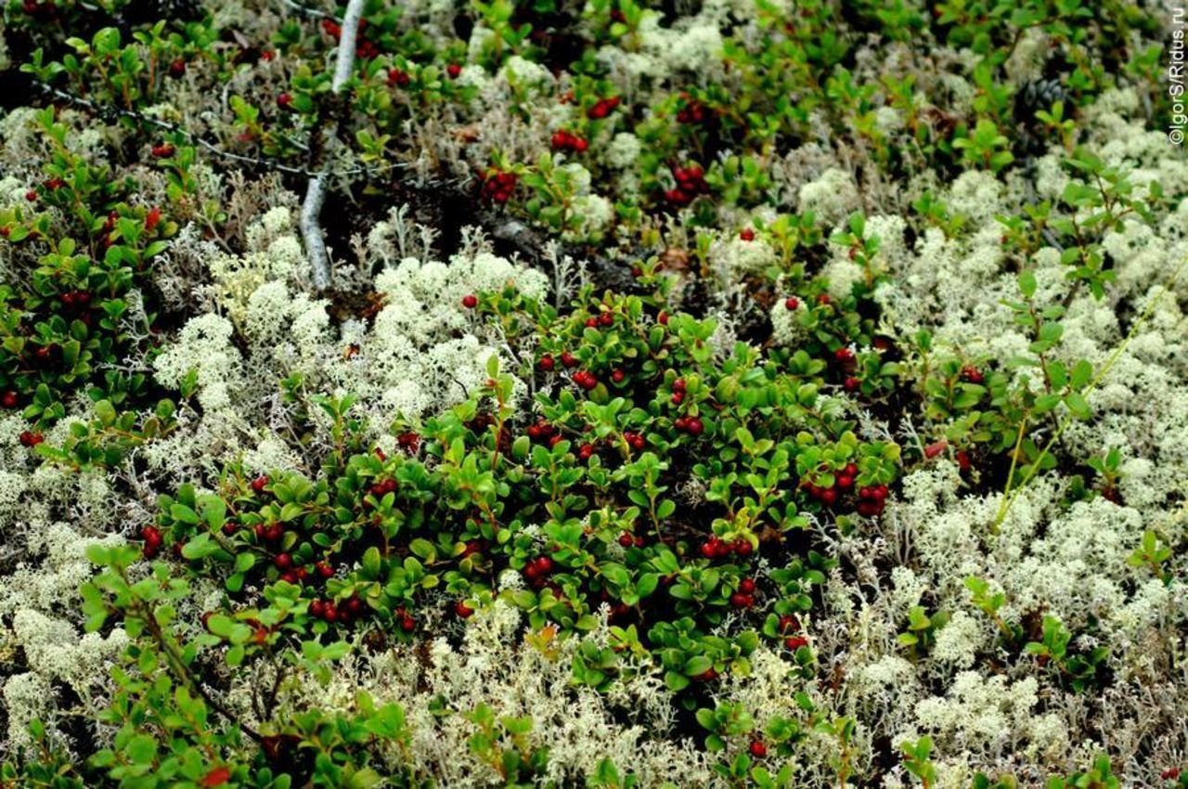
Тундры более богаты растительностью
Причины безлесья тундр:
● короткое холодное лето;
● избыточное увлажнение;
● многолетняя мерзлота;
● сильные ветры.

Slide 15
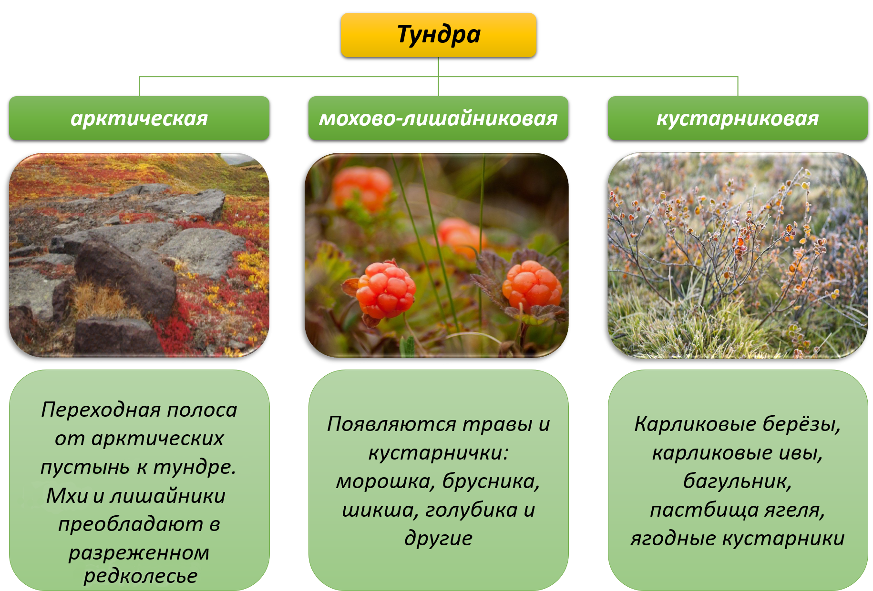

Slide 16
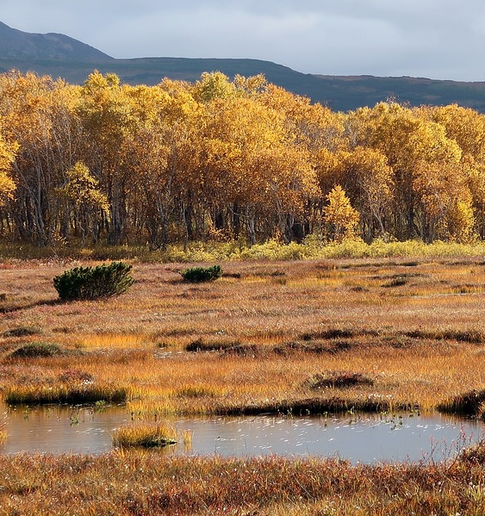
В лесотундре происходит чередование участков с кустарниками и невысоких разреженных редколесий.
Здесь можно увидеть ели, берёзы и лиственницы.

Slide 17
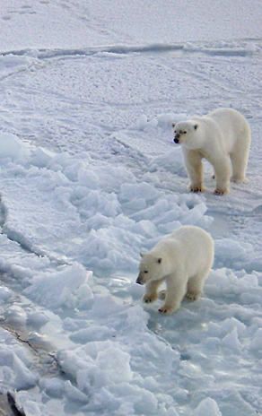
Животные северных природных зон приспособлены к суровому климату. Помогают им переносить сильные морозы густой мех или пух, норы под землёй или в снегу, подкожный слой жира.
Для фауны арктических пустынь характерно преобладание животных, которые добывают пищу в море.
Здесь водятся белые медведи, песцы, морские птицы (кайра, чистик, малая гагарка и другие).
На берегу можно увидеть моржей, тюленей, морских котиков.
Белые медведи охотятся в основном на тюленей, песцы питаются тем, что останется после трапезы крупных хищников

Slide 18
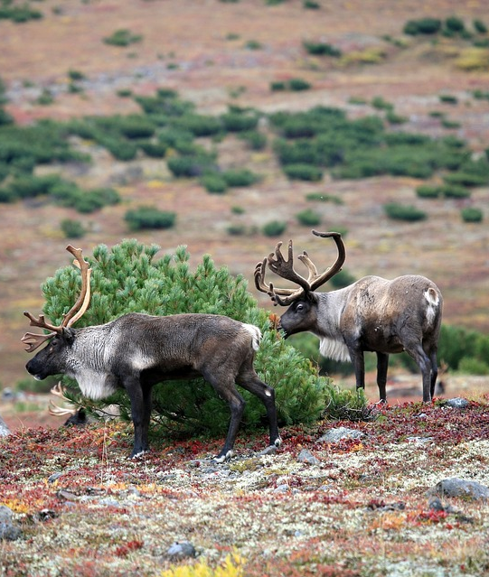
Тундра более богата по видовому составу животных.
Представителями тундры являются северный олень, песец, волк, лемминг, заяц-беляк.
Из птиц здесь постоянно обитают полярные совы и белые куропатки.
Северные олени находят еду круглый год. В тёплый период основой их рациона становятся разнообразные лишайники и кустарнички, а зимой — ягель («олений мох»).
Полярная сова — хищная птица. Объектом её охоты становятся зайцы, лемминги и куропатки.

Slide 19
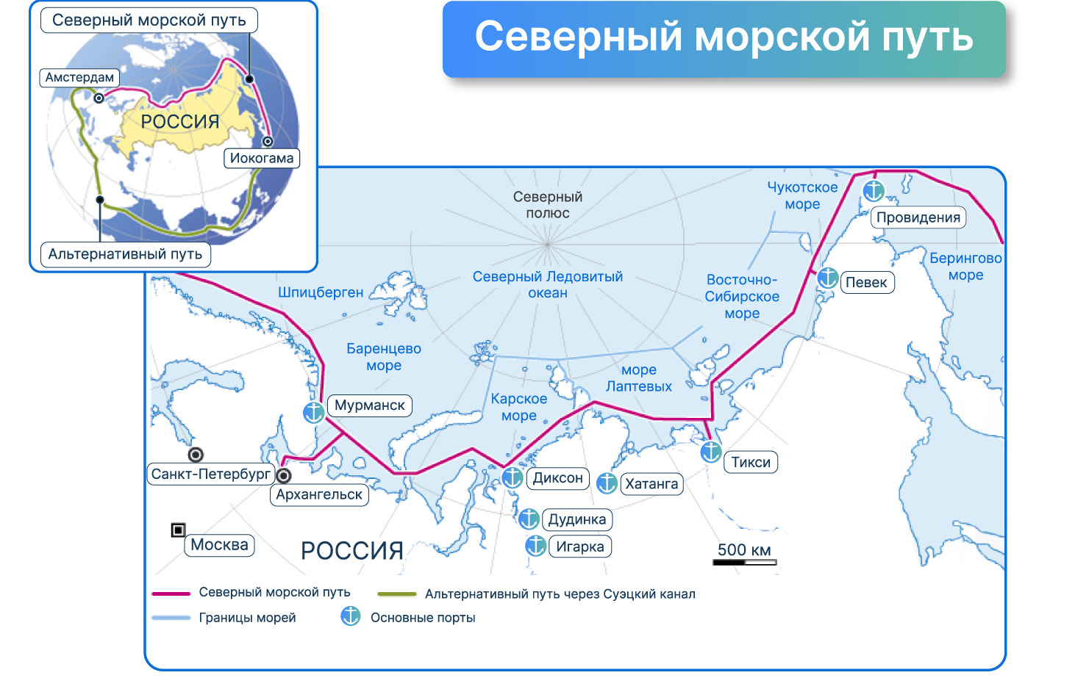

Slide 20
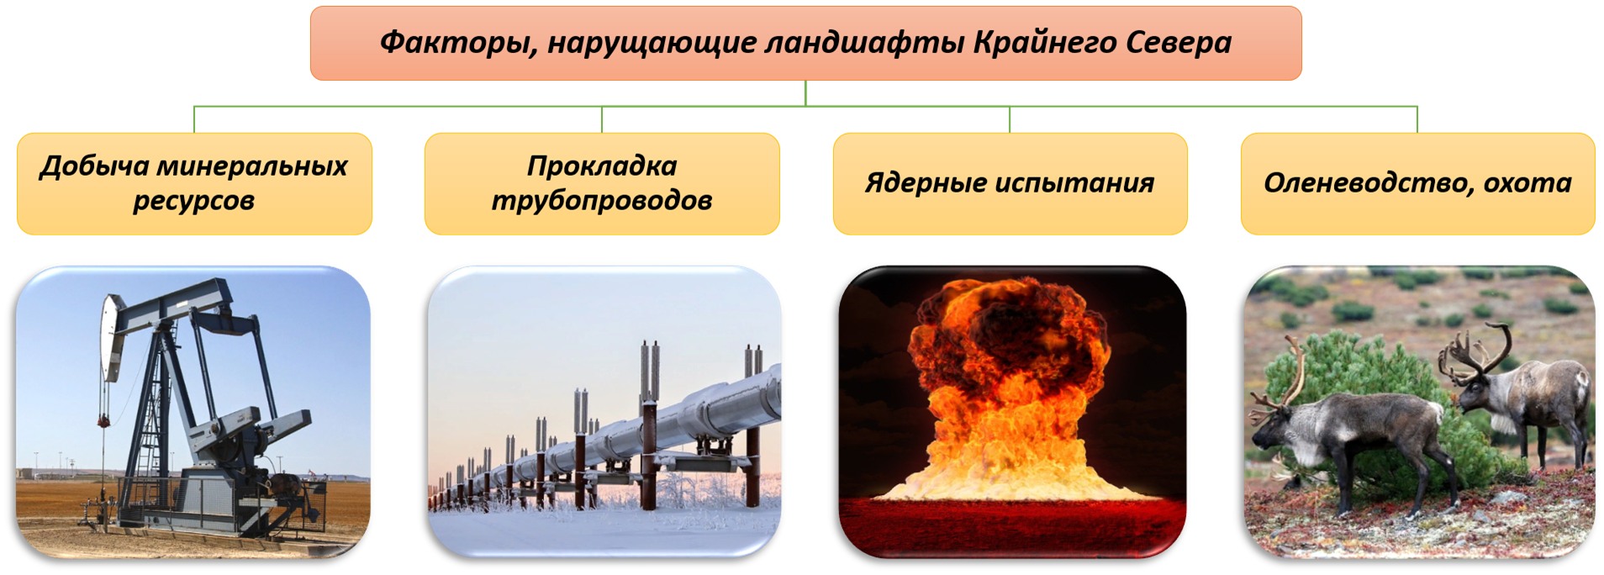

Slide 21
Источник https://www.yaklass.ru/p/geografiya/8-klass/prirodno-khoziaistvennye-zony-rossii-6779027/prirodnye-zony-arkticheskogo-i-subarkticheskogo-poiasov-6783931?YklShowAll=1

